Slide 1
AA / B3 / 8조
Use Case / System Sequence Diagram

Slide 2
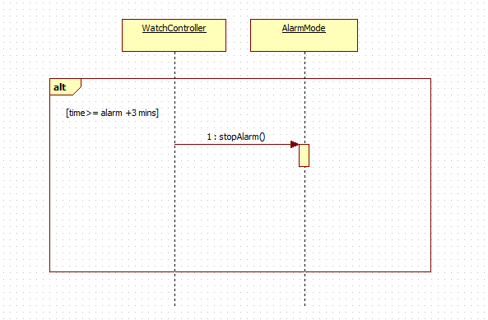
Use Case | 1.Timeout 기능
Actor | None
Purpose | -
Overview | -
Type | Hidden
Cross Reference
Pre-Requisites | 설정상태 진입시
Typical Courses of Events | (A):Actor, (S):System (S) : 마지막 입력 기준으로 3분 Timer 동작 (S) : 3분이 경과되면 설정 진입 전 모드로 이동
Alternative Courses of Events
Exceptional Courses of Events

Slide 3
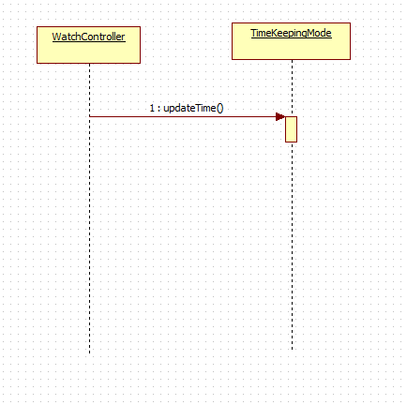
Use Case | 2.시간표시 format
Actor | None
Purpose | -
Overview | -
Type | Hidden
Cross Reference
Pre-Requisites | TimeKeeping모드
Typical Courses of Events | (A):Actor, (S):System (S) : 부팅 후 TimeKeeping 모드 활성화
Alternative Courses of Events
Exceptional Courses of Events

Slide 4
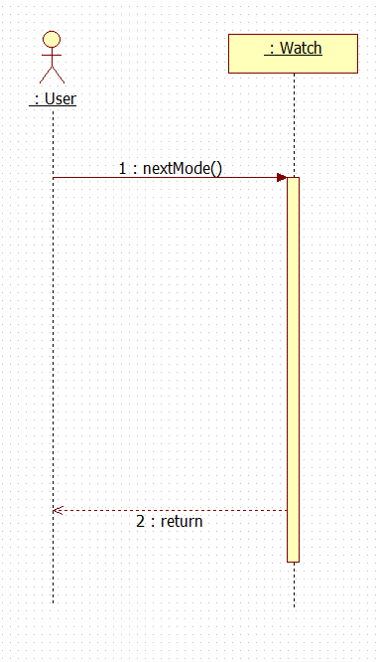
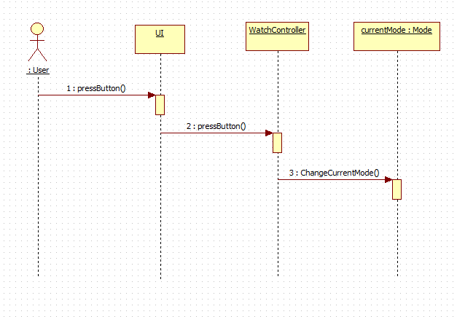
Use Case | 3.모드전환
Actor | User
Purpose | -
Overview | -
Type | Evident
Cross Reference
Pre-Requisites | 설정모드가 아닌경우
Typical Courses of Events | (A):Actor, (S):System (A) : 모드버튼을 동작한다. (S) : 현재모드의 다음 모드로 진입한다.
Alternative Courses of Events
Exceptional Courses of Events | Line 2.(S) : 현재모드가 설정모드인 경우 해당 설정내용을 취소하고 이전모드로 돌아간다.

Slide 5
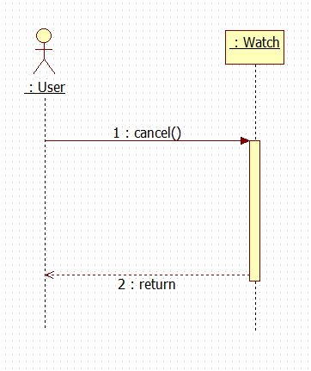
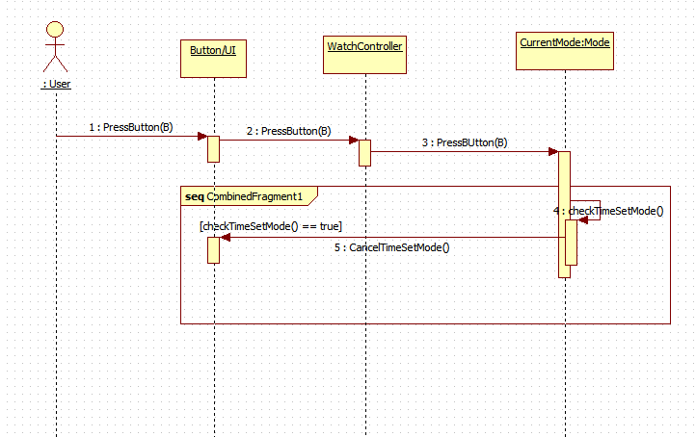
Use Case | 4.취소 버튼
Actor | User
Purpose | -
Overview | -
Type | Evident
Cross Reference
Pre-Requisites | 설정모드에 진입한 경우
Typical Courses of Events | (A):Actor, (S):System (A) : 취소버튼을 동작한다. (S) : 취소가 가능한 모드인지 확인한다. (S) : 진입 전 모드로 돌아간다.
Alternative Courses of Events
Exceptional Courses of Events | Line 2: (S) : 취소가 불가능한 모드인 경우 아무 동작도 하지 않는다.

Slide 6
Use Case | 5.배터리방전
Actor | None
Purpose | -
Overview | -
Type | Hidden
Cross Reference
Pre-Requisites | 시계가 가동중인 경우
Typical Courses of Events | (A):Actor, (S):System (S) : 배터리가 0.5%미만인 경우 System을 종료한다.
Alternative Courses of Events
Exceptional Courses of Events

Slide 7
Use Case | 6.배터리 경고
Actor | None
Purpose | -
Overview | -
Type | Hidden
Cross Reference
Pre-Requisites | 시계가 가동중인 경우
Typical Courses of Events | (A):Actor, (S):System (S) : 1분 간격으로 배터리 잔량을 확인한다. (S) : 배터리 잔량이 1%이하인 경우 화면에 표시한다.
Alternative Courses of Events | Line 2. (S) 배터리 잔량이 1%초과인 경우 아무동작도 하지 않는다.
Exceptional Courses of Events

Slide 8
Use Case | 7.자동 알림 종료 기능
Actor | None
Purpose | -
Overview | -
Type | Hidden
Cross Reference
Pre-Requisites | 알림이 울리고 있는 상태
Typical Courses of Events | (A):Actor, (S):System (S) : 알림이 울리는 상황에서 타이머를 동작한다. (S) : 3분동안 아무 동작이 없는경우 자동으로 타이머를 종료한다.
Alternative Courses of Events | Line 2. 3분이내에 사용자의 동작이 감지되면 타이머를 종료한다
Exceptional Courses of Events

Slide 9
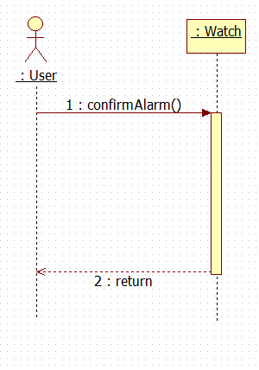
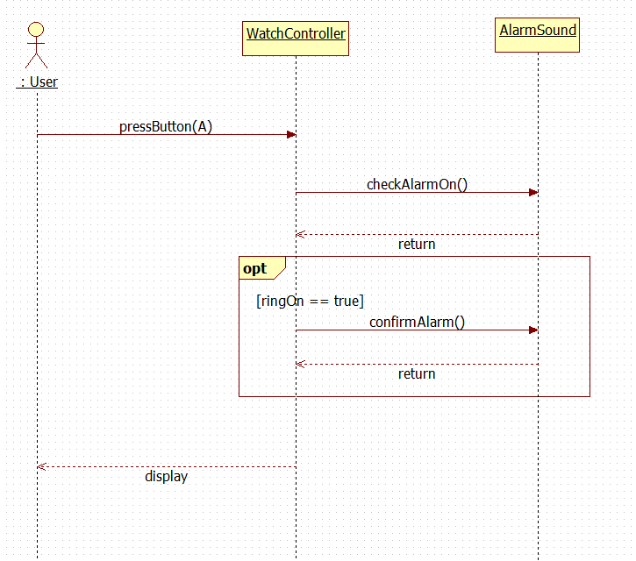
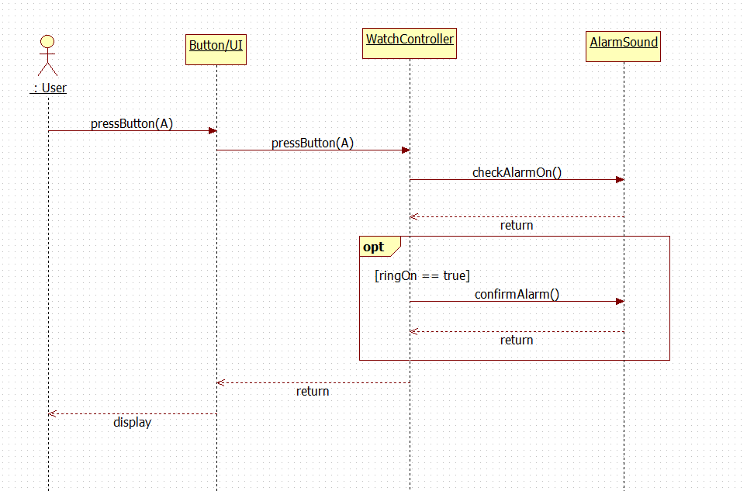
Use Case | 8.알림 종료 기능
Actor | User
Purpose | -
Overview | -
Type | Evident
Cross Reference
Pre-Requisites | 알림이 울리고 있을 때
Typical Courses of Events | (A):Actor, (S):System (A) : 알림이 울릴 때 버튼을 동작한다. (S) : 알림이 울리고 있는 상태이면 해당 버튼 동작은 하지 않고 알림을 종료한다.
Alternative Courses of Events
Exceptional Courses of Events

Slide 10
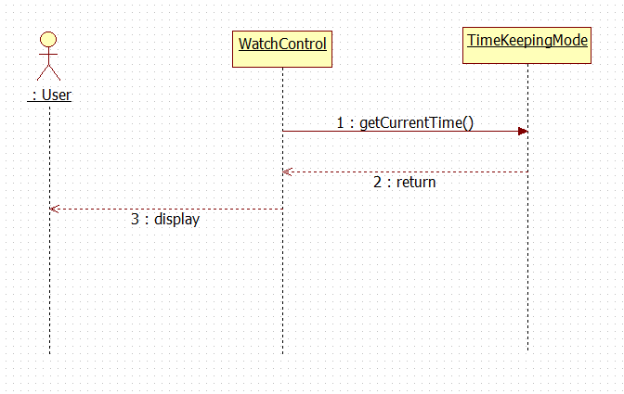
Use Case | 9.TimeKeeping 기능
Actor | None
Purpose | -
Overview | -
Type | Hidden
Cross Reference | -
Pre-Requisites | 시계모드
Typical Courses of Events | (A):Actor, (S):System (S) 시스템은 디스플레이에 매초 시간을 띄운다.
Alternative Courses of Events | None.
Exceptional Courses of Events | None.

Slide 11
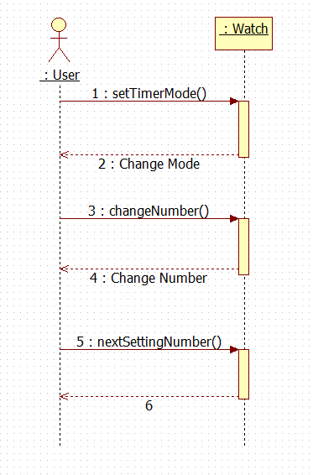
Use Case | 10.시간설정 진입
Actor | User
Purpose | -
Overview | -
Type | Evident
Cross Reference | -
Pre-Requisites | 디바이스가 timekeeping 모드일때 진입 가능하다.
Typical Courses of Events | (A):Actor, (S):System (A) 사용자가 시계모드에서 B(mode)버튼을 길게 누른다. (S) 시간설정 모드로 진입하고 초기에 0:00:00을 디스플레이한다. (A) 사용자가 C버튼, D버튼을 누른다. (S) C버튼을 누르면 시간이 증가하고 D버튼을 누르면 시간이 감소한다. (A) B버튼을 한번더 누른다. (S) B버튼을 누를때 마다 M(분), S(초) 설정 모드로 넘어간다. (A) S(초) 설정모드 이후 B버튼을 누른다. (S) 시간 설정 모드를 종료하고, 설정된 값을 저장한다.
Alternative Courses of Events | None
Exceptional Courses of Events | *8. (S) 어떤 상황에서도 A버튼을 입력되면 시간 설정 모드를 종료하고, 시계모드로 돌아간다.

Slide 12
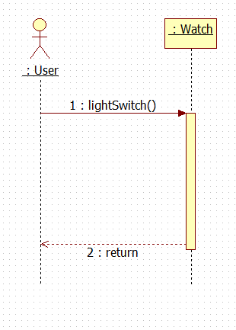
Use Case | 11.백라이트 On
Actor | User
Purpose | -
Overview | -
Type | Evident
Cross Reference
Pre-Requisites | 시계가 가동중인 경우
Typical Courses of Events | (A):Actor, (S):System (A) : C버튼을 누른다. (S) : 시계의 백라이트를 켠다. (S) : 타이머를 동작하여 30초간 백라이트 버튼이 눌리지 않은경우 백라이트를 자동 종료한다.
Alternative Courses of Events | Line 2. (S) : 현재 백라이트가 켜진 상태라면 해당 백라이트를 끈다.
Exceptional Courses of Events

Slide 13
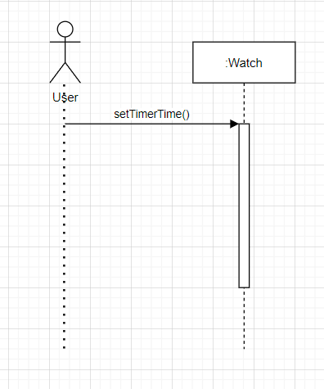
A: Next
B: Mode
C: Up
D: Down
Use Case | 12.타이머 설정
Actor | User
Purpose | -
Overview | -
Type | Evident
Cross Reference
Pre-Requisites | 타이머 기능 진입
Typical Courses of Events | (A):Actor, (S):System (A) B 버튼을 길게 눌러 타이머 설정으로 진입한다. (S) 타이머 설정 모드로 진입하고 설정 중인 시간을 표시한다. (A) A, B, C, D 버튼으로 시간을 설정한다. (S) C: 현재 숫자를 증가시킨다. D: 현재 숫자를 감소시킨다. A: 다음 숫자로 커서를 옮긴다. (시-분-초-시) B: 설정 종료 B 버튼(설정 종료)이 입력 될 때까지 3-4를 반복한다. (S) 초기 시간을 설정한 시간으로 저장한다. (S) 남은 시간을 설정한 시간으로 저장한다.
Alternative Courses of Events | Line 4: (S) 증가시킨 숫자가 범위를 벗어나면, 최소값으로 변경한다. Line 4: (S) 감소시킨 숫자가 범위를 벗어나면, 최대값으로 변경한다.
Exceptional Courses of Events

Slide 14
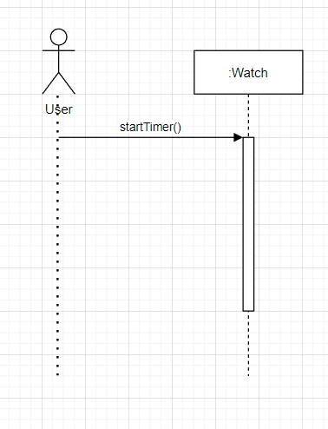
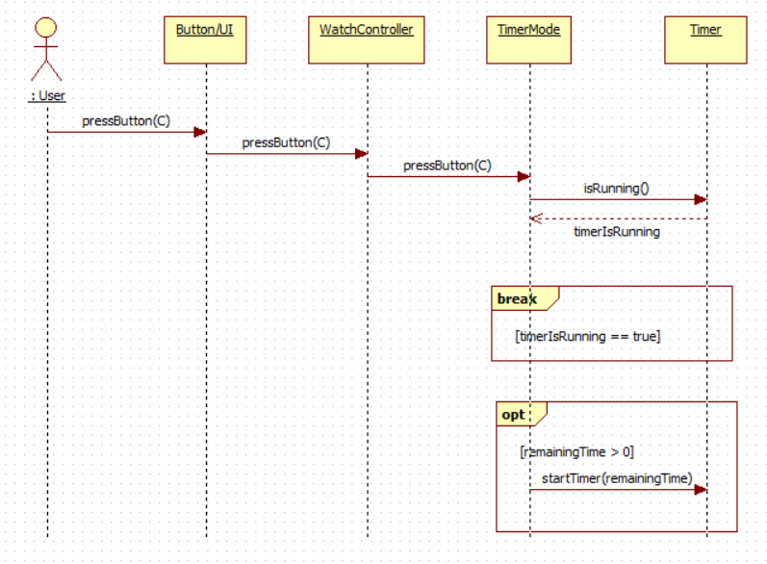
A:
B: Mode
C: Start/Stop
D: Reset
Use Case | 13.타이머 시작
Actor | User
Purpose | -
Overview | -
Type | Evident
Cross Reference
Pre-Requisites | 타이머 기능 진입 & 타이머 작동 중이 아님
Typical Courses of Events | (A):Actor, (S):System (A) 타이머를 시작한다. (S) 남은 시간을 불러온다. (S) 남은 시간만큼 타이머를 작동시킨다.
Alternative Courses of Events
Exceptional Courses of Events | Line 3: (S) 남은 시간이 0초라면, 아무 일도 하지 않는다.

Slide 15
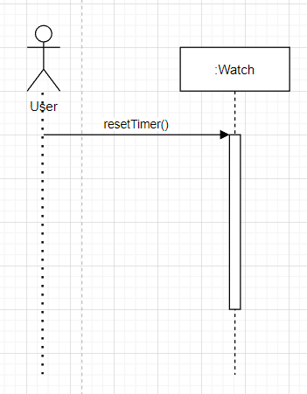
Use Case | 13.타이머 초기화
Actor | User
Purpose | -
Overview | -
Type | Evident
Cross Reference
Pre-Requisites | 타이머 기능 진입 & 타이머 작동 중이 아님
Typical Courses of Events | (A):Actor, (S):System (A) 타이머를 초기화한다. (S) 초기 시간을 불러온다. (S) 남은 시간을 초기 시간으로 설정한다.
Alternative Courses of Events
Exceptional Courses of Events | Line 2: (S) 초기 시간이 저장되어있지 않다면, 기본 값으로 1분 0초로 설정한다.

Slide 16
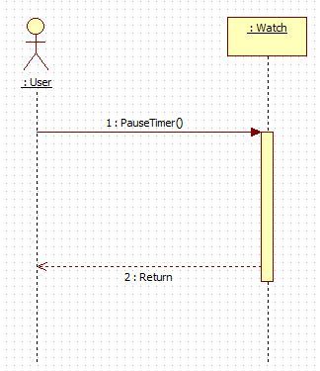
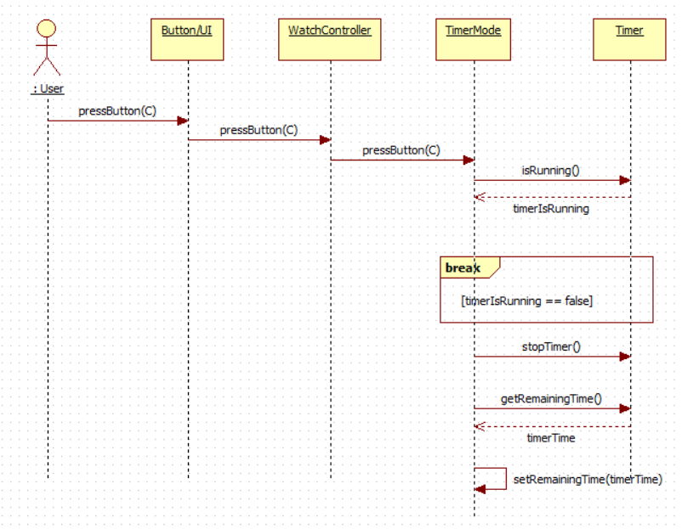
Use Case | 14.타이머 일시정지
Actor | User
Purpose | -
Overview | -
Type | Evident
Cross Reference
Pre-Requisites | 타이머 기능 진입 & 타이머 작동 중
Typical Courses of Events | (A):Actor, (S):System (A) 타이머를 일시정지한다. (S) 작동 중인 타이머를 정지 시킨다. (S) 남은 시간을 저장한다.
Alternative Courses of Events
Exceptional Courses of Events

Slide 17
Use Case | 15.타이머 알림
Actor | None
Purpose | -
Overview | -
Type | Hidden
Cross Reference
Pre-Requisites | 타이머가 종료되는 순간
Typical Courses of Events | (A):Actor, (S):System 1. (S) 알림을 시작한다.
Alternative Courses of Events
Exceptional Courses of Events

Slide 18
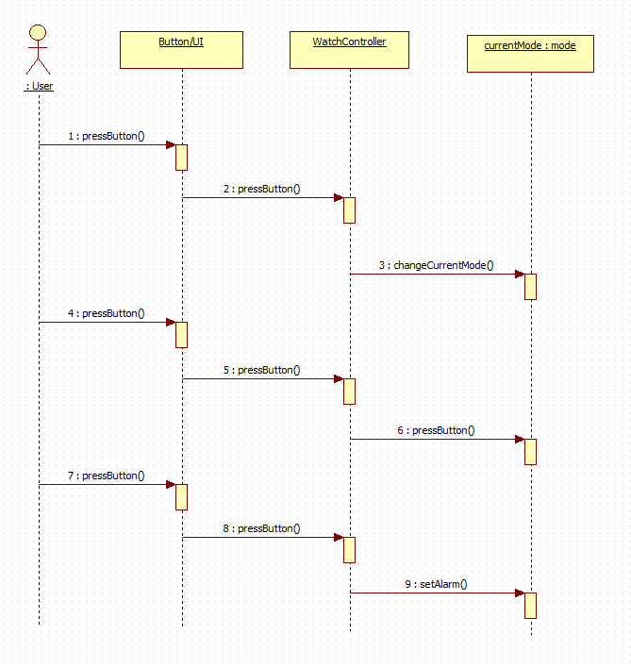
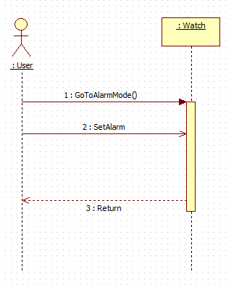
Use Case | 16.알람 설정 기능
Actor | User / Evident
Purpose | -
Overview | -
Type | Primary and Casual
Cross Reference | System Functions: R3.1 Use Case: “알람 설정 기능”
Pre-Requisites | 알람 기능 진입
Typical Courses of Events | (A):Actor, (S):System (A) Mode(B) 버튼을 통해 알람 기능에 진입한다. (A) +(C) 버튼으로 원하는 시간대의 알람을 설정한다. (A) 확인(A) 버튼을 통해 알람을 설정한다.
Alternative Courses of Events
Exceptional Courses of Events | 2~3 : 확인(A) 버튼을 누르지 않고 Mode(B) 버튼을 누를 시 알람을 저장하지 않는다.
A:확인
B:모드
C:+
D:활/비활

Slide 19
Use Case | 17.알람설정 시간이 되면 알람이 울린다.
Actor | None / Hidden
Purpose | -
Overview | -
Type | Primary and Casual
Cross Reference | System Functions: R3.2.1 Use Case: “알람설정 시간이 되면 알람이 울린다.”
Pre-Requisites | 알람이 설정 되어 있고 활성화 되어야 함.
Typical Courses of Events | (A):Actor, (S):System (S) 활성화된 알람 시간이 되면 buzzer를 울린다.
Alternative Courses of Events
Exceptional Courses of Events | 1 : 알람 시간이 됐어도 비활성화 상태면 buzzer를 울리지 않는다.

Slide 20
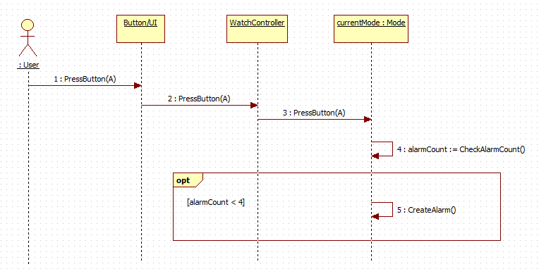
Use Case | 18.알람설정은 4개까지 가능하다.
Actor | User / Evident
Purpose | -
Overview | -
Type | Primary and Casual
Cross Reference | System Functions: R3.3 Use Case: “알람설정은 4개까지 가능하다. ”
Pre-Requisites | .
Typical Courses of Events | (A):Actor, (S):System (S) 최대 4개의 알람까지 설정할 수 있다.
Alternative Courses of Events
Exceptional Courses of Events

Slide 21
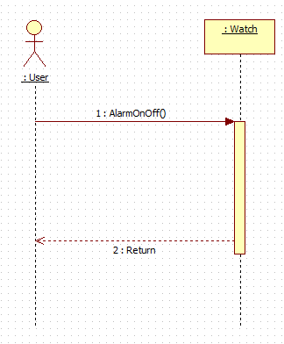
Use Case | 19.알람을 활성화/비활성화 할 수 있다.
Actor | User / Evident
Purpose | -
Overview | -
Type | Primary and Casual
Cross Reference | System Functions: R3.4 Use Case: “알람을 활성화/비활성화 할 수 있다. ”
Pre-Requisites
Typical Courses of Events | (A):Actor, (S):System (A) 각 알람에서 D버튼을 1초이상 길게 누른다. (S)각 알람에서 D버튼이 1초이상 길게 입력되면 알람 상태가 변경된다.
Alternative Courses of Events
Exceptional Courses of Events

Slide 22
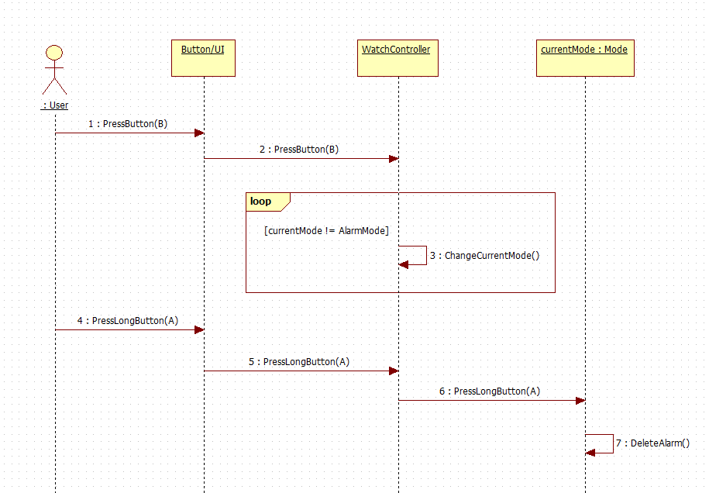
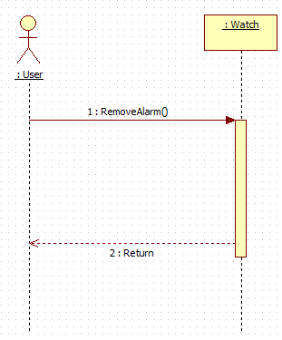
A:확인
B:모드
C:+
D:활/비활
Use Case | 21.알람을 제거할 수 있다.
Actor | User / Evident
Purpose | -
Overview | -
Type | Evident / Hidden
Cross Reference
Pre-Requisites
Typical Courses of Events | (A):Actor, (S):System
Alternative Courses of Events | (A) 각 알람에서 A버튼을 1초이상 길게 누른다. (S)각 알람에서 A버튼이 1초이상 길게 입력되면 알람이 제거(비활성화&초기화) 된다.
Exceptional Courses of Events

Slide 23
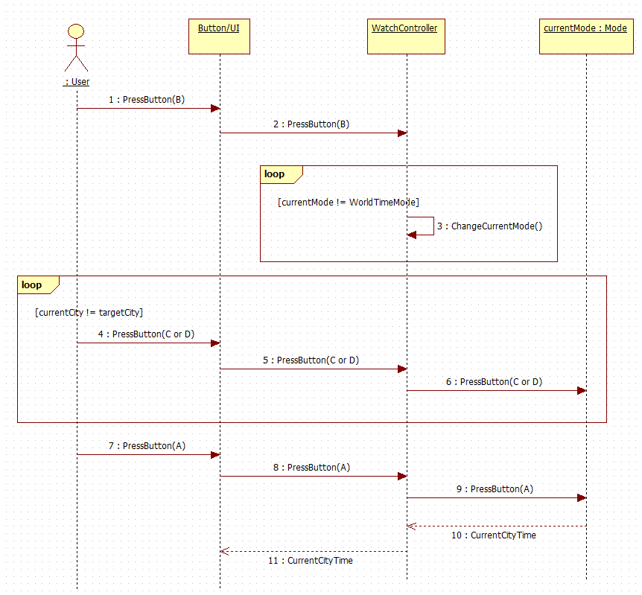
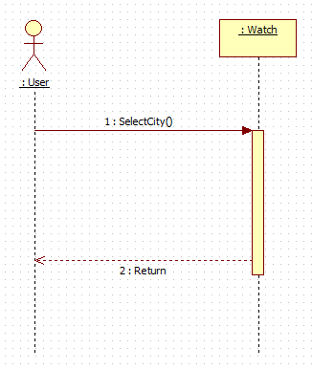
Use Case | 22.도시선택
Actor | User / Evident
Purpose | -
Overview | -
Type | Evident / Hidden
Cross Reference | System Functions: R4.1
Pre-Requisites | WorldTime 기능 진입
Typical Courses of Events | (A):Actor, (S):System (A) WorldTime 기능에서 확인할 도시를 선택한다. (S) WorldTime 기능에서 선택된 도시에 대한 시간을 출력한다.
Alternative Courses of Events
Exceptional Courses of Events

Slide 24
Use Case | 23.도시 시간 갱신
Actor | None / Hidden
Purpose | -
Overview | -
Type | Evident / Hidden
Cross Reference
Pre-Requisites | WorldTime 기능 진입
Typical Courses of Events | (A):Actor, (S):System S: 1초마다 화면을 갱신한다
Alternative Courses of Events
Exceptional Courses of Events

Slide 25
이 아래는 temp

Slide 26
Use Case
Actor | User
Purpose | -
Overview | -
Type | Evident
Cross Reference | -
Pre-Requisites
Typical Courses of Events | (A):Actor, (S):System
Alternative Courses of Events
Exceptional Courses of Events

Slide 27
Use Case
Actor | User
Purpose | -
Overview | -
Type | Evident
Cross Reference
Pre-Requisites
Typical Courses of Events | (A):Actor, (S):System
Alternative Courses of Events
Exceptional Courses of Events

Slide 28
Use Case | 18.알람이 울릴때 유저가 버튼을 누르지 않으면 3분 후 알람이 꺼진다.
Actor | Watch / Hidden
Purpose | -
Overview | -
Type | Primary and Casual
Cross Reference | System Functions: R0.6.1 Use Case: “알람이 울릴때 유저가 버튼을 누르지 않으면 3분 후 알람이 꺼진다. ”
Pre-Requisites | 알람이 울리고 있어야 함
Typical Courses of Events | (A):Actor, (S):System (S) 알람이 울린지 3분이 되어도 안꺼지면 자동으로 종료한다.
Alternative Courses of Events
Exceptional Courses of Events
A:확인
B:모드
C:+
D:활/비활

Slide 29
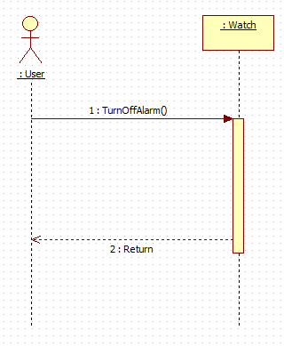
A:확인
B:모드
C:+
D:활/비활
Use Case | 24.알람이 울릴때 버튼을 누르면 알람이 꺼진다.
Actor | User / Evident
Purpose | -
Overview | -
Type | Primary and Casual
Cross Reference | System Functions: R0.6.2 Use Case: “알람이 울릴때 버튼을 누르면 알람이 꺼진다. ”
Pre-Requisites | 알람이 울리고 있어야 함
Typical Courses of Events | (A):Actor, (S):System (A) 알람이 울릴때 아무 버튼을 누르면 꺼진다.
Alternative Courses of Events
Exceptional Courses of Events

Slide 30
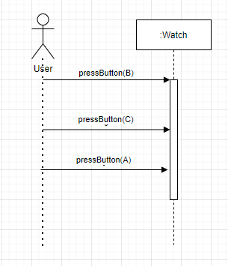
Use Case | 20.알람을 추가할 수 있다.
Actor | User / Evident
Purpose | -
Overview | -
Type | Evident / Hidden
Cross Reference | System Functions: R3.5.1 Use Case: “알람을 추가할 수 있다.”
Pre-Requisites
Typical Courses of Events | (A):Actor, (S):System (A) Mode(B) 버튼을 통해 알람 기능에 진입한다. (A) +(C) 버튼으로 원하는 시간대의 알람을 설정한다. (A) 확인(A) 버튼을 통해 알람을 설정한다.
Alternative Courses of Events
Exceptional Courses of Events

Slide 31
Watch
+pressButton() +pressLongButton()
Watch
+nextMode() +cancel() +confirmAlarm() +setTimerMode() +changeNumber() +nextSettingNumber() +lightSwitch() +setTimerTime() +PauseTimer() +AlarmOnOff() +RemoveAlarm() +TrunOffAlarm() +SelectCity() +PressAnyButton() +AlarmOnOff() +RemoveAlarm() +TrunOffAlarm()
Essential Use Case
3.모드전환 4.취소 버튼
Operation In sequence diagram
+pressButton() +pressLongButton()
Method
+nextMode() +cancel() +confirmAlarm() +setTimerMode() +changeNumber() +nextSettingNumber() +lightSwitch() +setTimerTime() +PauseTimer() +pressButton() +pressLongButton() +PressAFor1Sec() +SelectCity() +PressAnyButton()

Slide 32
System Function | Essential Use Case | Operation in sequence diagram
Common | 모드전환 | nextMode()
 | 취소 버튼 | cancel()
 | 알림 종료 기능 | confirmAlarm()
 | 백라이트 On | lightSwitch()
Set Timer | 시간설정 진입 | setTimerMode()
Timer | 타이머 설정 | setTimerTime()
 | 타이머 시작 | startTimer()
 | 타이머 초기화 | resetTimer()
 | 타이머 일시정지 | PauseTimer()
Alarm | 알람 설정 기능 | AlarmOnOff()
 | 알람을 활성화/비활성화 할 수 있다 | RemoveAlarm()
 | 알람을 제거할 수 있다 | RemoveAlarm()
World Time | 도시선택 | SelectCity()

Slide 33
